Slide 1
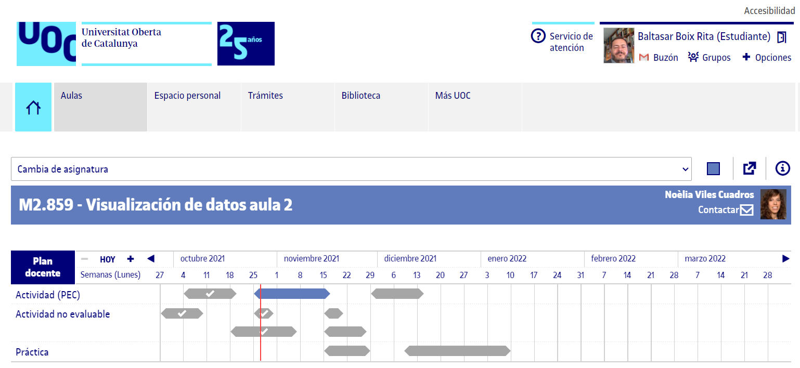
A5: Estudio de técnicas de visualización de datos (PEC2)
Parte 1 - 108 Stacked Bar Graphs

Slide 2
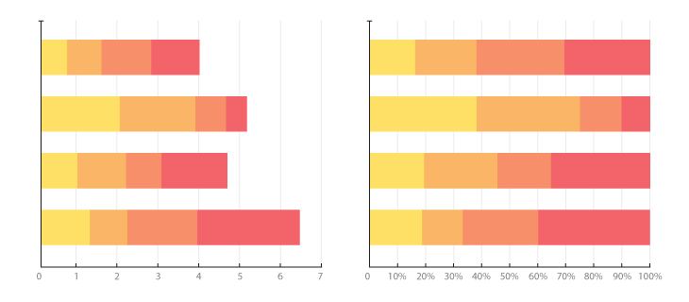
Stacked Bar Graph
Simple
100%
©The Data Visualisation Catalogue

Slide 3
A5: Estudio de técnicas de visualización de datos (PEC2)
Parte 1 - 208 Flow Map

Slide 4
A5: Estudio de técnicas de visualización de datos (PEC2)
Parte 1 - 308 Hyperbolic Trees

